Slide 1
Forum for Miljøteknologi
Forum for Miljøteknologi (FFM) består av en rekke av de største bedriftene innen prosessindustri, energiproduksjon, maritim næring og byggenæringen, som har egne prosjekter innen miljøteknologi og fornybar energi, samt Fellesforbundet
Medlemmer
Yara International ASA
Selvaag Gruppen AS
Green Business Norway
Fellesforbundet
Elkem AS
Wärtsilä Norway AS
Alcoa Norway ANS
Norsk Hydro ASA
DNV GL
Borregaard ASA
Maritime Clean Tech West
Statkraft AS
Glencore
Kristinelundveien 6, N-0268 Oslo | Tel: +47 916 45 506 | post@forumformiljoteknologi.no
Foretaksregisterert: NO 884 296 862 | www.forumformiljoteknologi.no

Slide 2
FFMs ambisjon er at norske bedrifter skal være verdensledende i utvikling og bruk av miljøteknologi
For å realisere FFMs ambisjon, er det nødvendig med:
Virkemidler som dekker alle faser fra forskning og utvikling, via pilot- og demonstrasjonsanlegg til kommersialisering
Virkemidler som dekker klima- så vel som annen miljøteknologi
Støtte/risikoavlastning av prosjektkostnadene innenfor rammene som gjelder i EØS-området
Effektive virkemidler og en forenklet og mer effektiv søknads- og tildelingsprosess
Et integrert og sømløst «one-stop-shop» virkemiddelapparat
Kontraktsmodeller og gjennomføring av offentlige innkjøp som stimulerer til utvikling av miljøteknologi

Slide 3
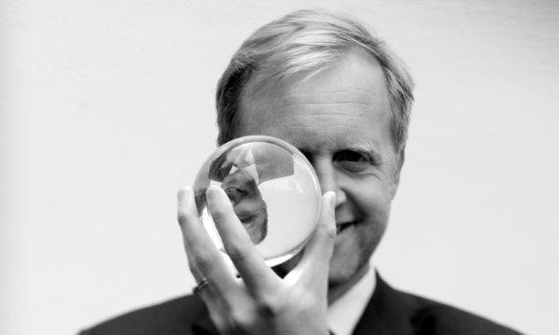
Miljøutfordringene endrer bedriftenes strategier
«The days of greenwashing are gone. Companies are increasingly putting sustainability at the core of their business models, leveraging their full capacity, competence and technologies to take new competitive position.»
Bjørn Kjærand Haugland i DNV GL
Styremedlem i Forum for Miljøteknologi
Mai 2015
http://www.theguardian.com/dnv-gl-partner-zone/2015/may/21/forming-a-strategy-for-regenerative-business

Slide 4
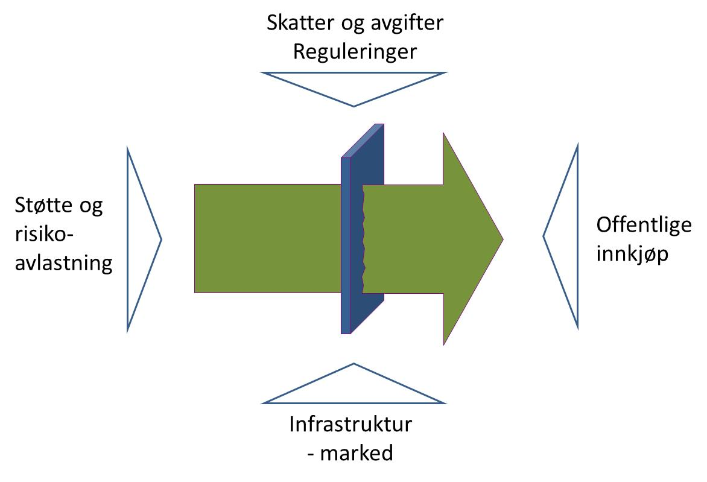
Offentlige virkemidler – push and pull

Slide 5
Behov for risikoavlastning gjennom hele utviklingsløpet
Risiko/kapitalbehov
Enova/
Energifondet
Miljøteknologiordningen
  Ide- og
  konseptutvikling
Pilot og
demonstrasjon
Fullskalaanlegg
Kommersialisering

Slide 6
De store bedriftene er nødvendige for store teknologiske gjennombrudd
De store bedriftene har også behov for risikoavlastning
Det krever
  Stort volum
  Kapasitet til å møte behov for risikoavlastning til store prosjekter i enkeltår (ref. Norsk Hydro/Karmøy)

Slide 7
Fokus på ny teknologi – grunnlag for teknologiske gjennombrudd

Slide 8
Manglende virkemiddeldekning fra pilotfasen til kommersialisering
Risiko og kapitalbehov sterkt økende utover i utviklingsløpet
Pilotfasen er fremdeles den fasen som har dårligst virkemiddel-dekning. Miljøteknologiordningen må økes til MNOK 500 i 2016 og til minst MNOK 1.000 i 2019
Behov for virkemidler for ikke-klimarelaterte prosjekter også i fullskala/kommersialiseringsfasen
Risiko/kapitalbehov
Enova
Miljøteknologiordningen
  Ide- og
  konseptutvikling
Pilot og
demonstrasjon
Fullskalaanlegg
Kommersialisering

Slide 9
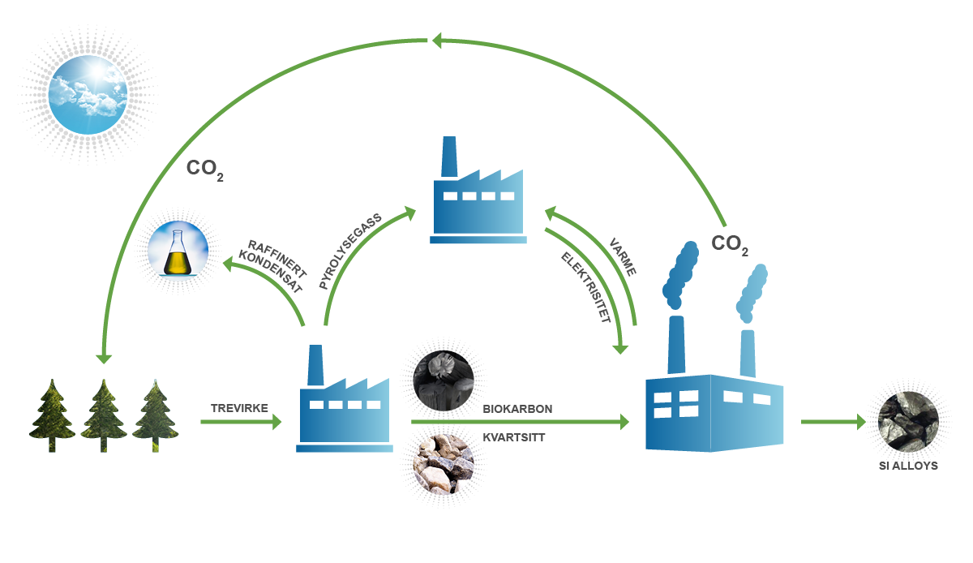
Elkem

